Slide 1
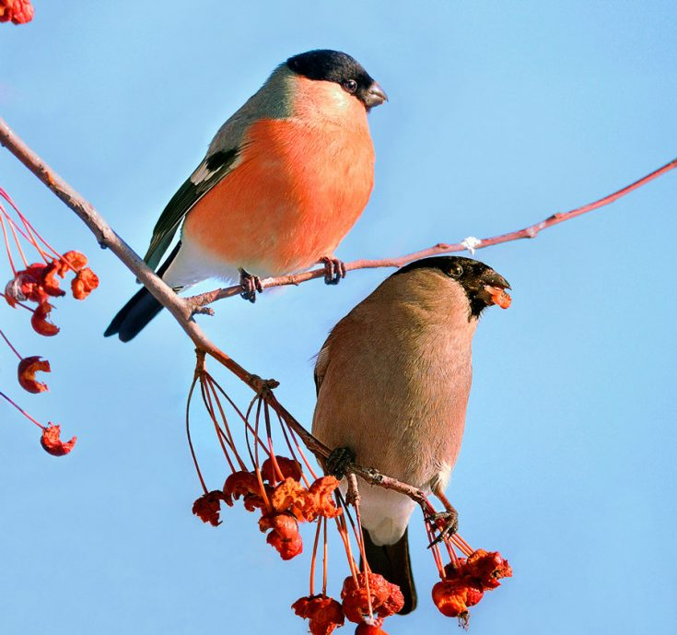
Муниципальное бюджетное дошкольное образовательное учреждение №3 Ойховский детский сад «Колокольчик»
«Января красногрудые птицы»
ПРОЕКТ
(средняя группа)
Выполнила: воспитатель
Квитченко О.М.
п. Ойха
2020

Slide 2
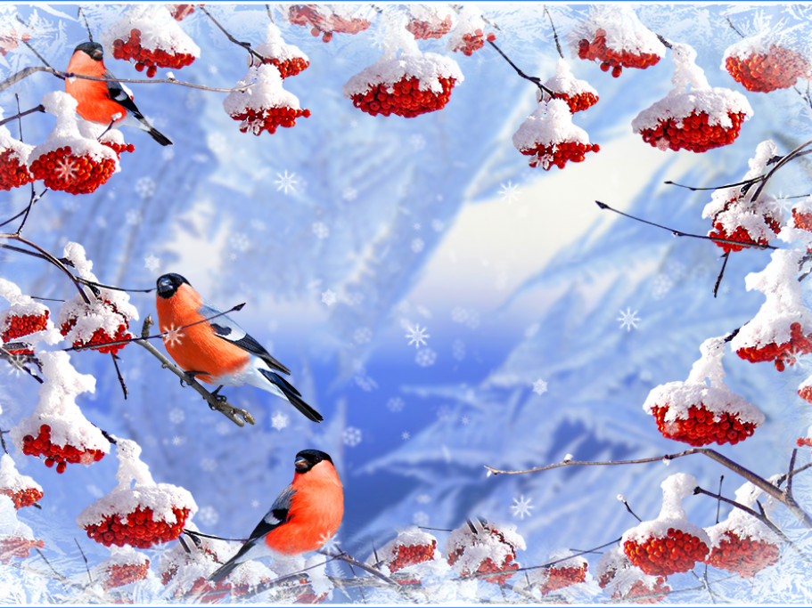
9 января-
день снегиря

Slide 3
АКТУАЛЬНОСТЬ
Взаимоотношения человека с природой – актуальный вопрос современности. Проблема нашего поколения состоит в том, что дети мало общаются с природой. Однако именно в период дошкольного детства происходит становление человеческой личности, формирование начал экологической культуры. Очень важно разбудить в детях интерес к живой природе, воспитывать любовь к ней, научить беречь окружающий мир.
В этом возрасте ребенок получает конкретные познавательные навыки: учится наблюдать, рассуждать, прогнозировать результат, сравнивать, делать выводы и обобщения, работать в коллективе. Поэтому участие в проекте позволит обогатить знания о зимующих птицах на примере снегирей, развивать связную речь, творческие способности.

Slide 4
Цель проекта: формирование чувства сопричастности ко всему живому, гуманного отношения к природе и стремления проявлять заботу о птицах через художественно-продуктивную деятельность.
Задачи:
Образовательные:
- познакомить детей с внешним видом снегирей, их отличительными особенностями
- формировать элементарные экологические знания: наблюдать и отражать результаты наблюдений в разных видах творческой деятельности
Воспитательные:
- продолжать формировать у детей бережное и ответственное отношение к миру природы
- воспитывать доброе отношение к пернатым друзьям, любознательность, отзывчивость, сочувствие
Развивающие:
-развивать интерес к миру птиц
-развивать связную, монологическую и диалогическую речь
- развивать слух и зрительное внимание
- развивать интерес и любовь к родному краю

Slide 5
Проект
информационно - творческий
Беседы «Зимующие птицы»; «Снегири»
Наблюдение на прогулке «Птицы зимой»
Просмотр видеофильмов и презентаций о снегирях.
Рассматривание фотографий
Чтение художественной литературы, заучивание стихотворений
Прослушивание аудиозаписи «Пение снегиря»
Экспериментальная деятельность «Какие перья у птиц?»
Консультация для родителей «Как изготовить эко-кормушку для птиц»
Разукрашивание «Снегири на ветках»
Изготовление эко-кормушек
Презентация «Что мы знаем о снегирях» (выступление перед детьми старшей группы)
Участие родителей в создании художественного альбома
«Января красногрудые птицы» (стихи, рассказы, сказки, легенды);
Участие в выставке поделок

Slide 6
Интеграция взаимодействия участников проекта (ожидаемые результаты)
Дети- пополнят и систематизируют знания о птицах.
Получат опыт выступления перед незнакомой аудиторией.
Родители - заинтересуются данной проблемой и в процессе реализации проекта станут единомышленниками педагогов.
Педагоги – повысят педагогический уровень и профессионализм в данном вопросе.

Slide 7
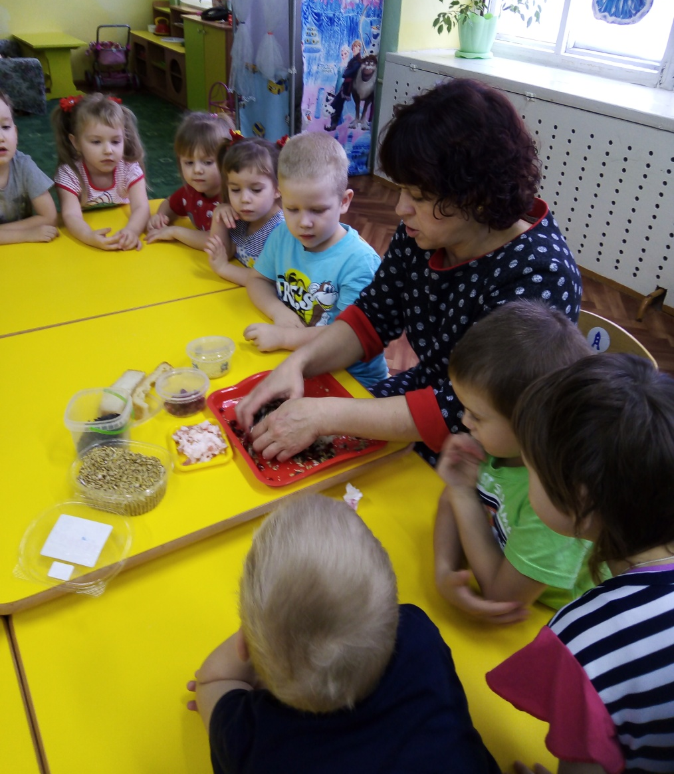
Изготовление эко-кормушек Вы когда-нибудь задумывались, почему некоторых птиц мы видим только зимой? Все просто: летом они живут в лесу, так как в это время нет проблем с кормом. А зимой голод заставляет их перебираться туда, где есть кормушки с едой. И наша с вами обязанность - обеспечить их кормом.

Slide 8
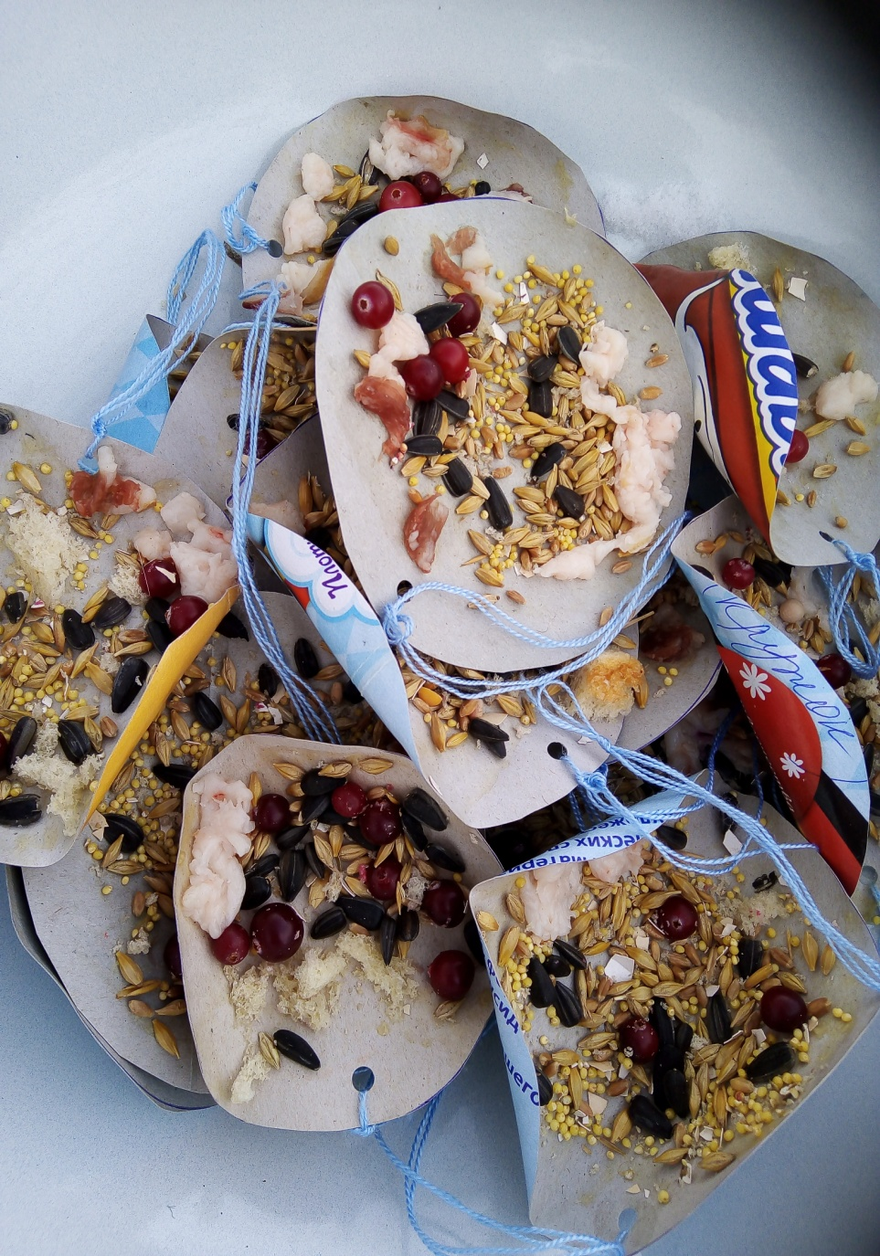
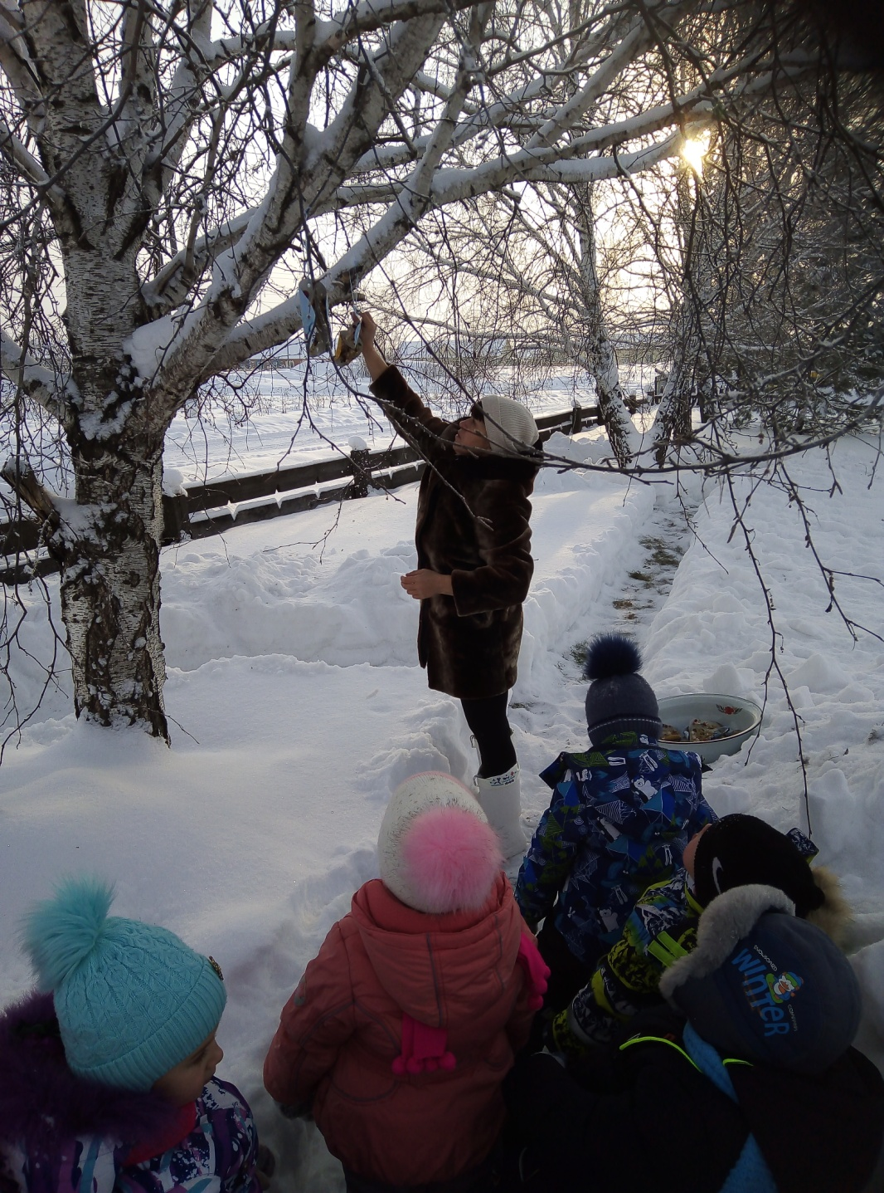

Slide 9
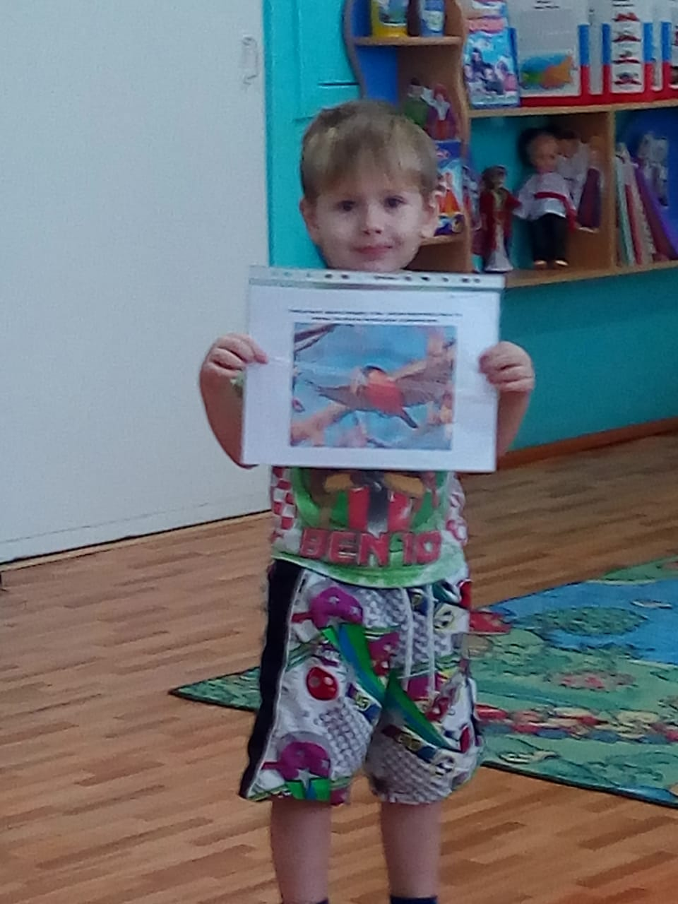
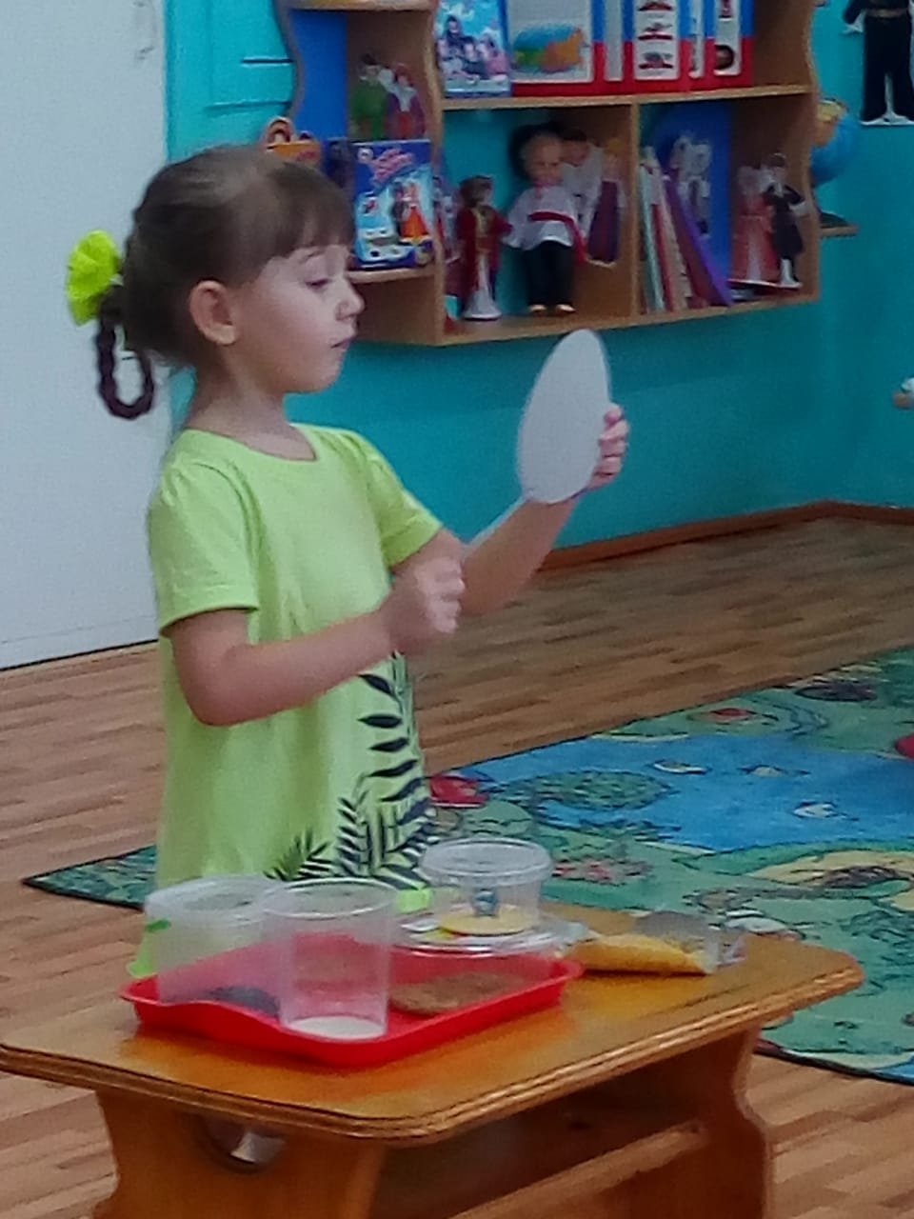
Научился сам – расскажи другому!

Slide 10
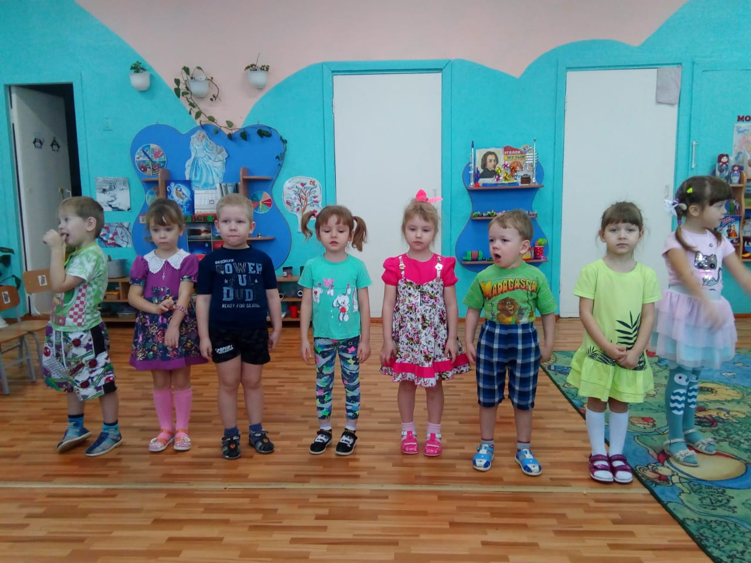

Slide 11
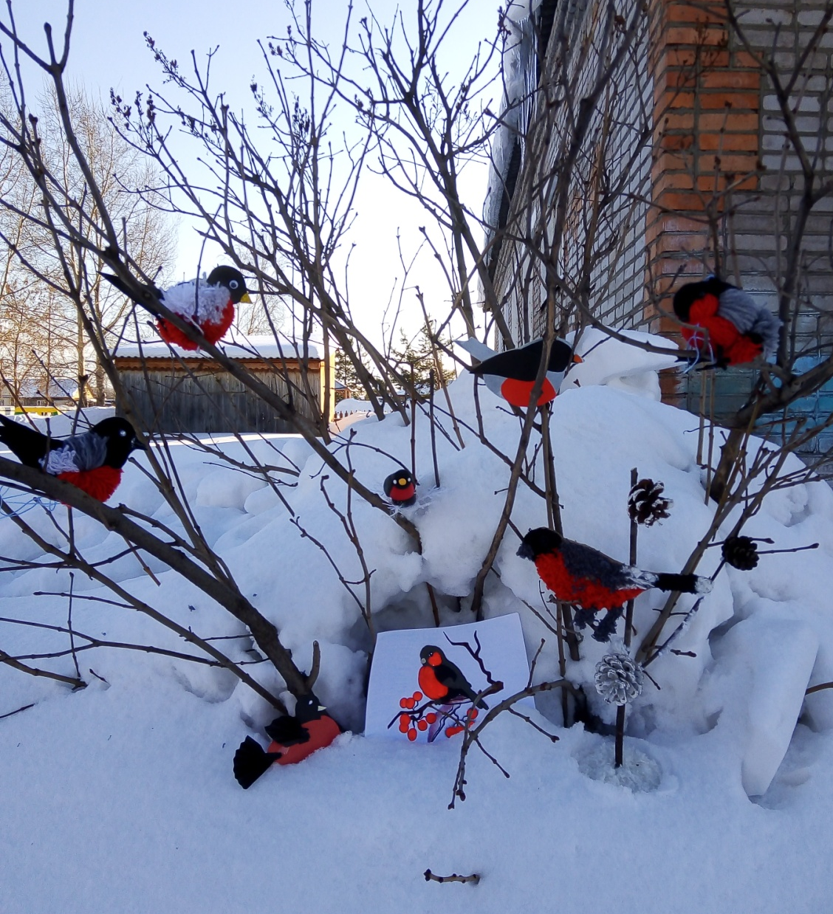
Родители – наши помощники

Slide 12
Спасибо за внимание!

